Slide 1
Клуб по патриотическому воспитанию молодежи «ПАТРИОТЫ РОССИИ»

Slide 2
Основные сведения
Клуб по патриотическому воспитанию молодежи «Патриоты России»
Год создания 2009
Участники – студенты ССУЗов и ВУЗов
Основные документы: Положение о клубе, план работы, отчет
Проведено более 130 мероприятий
2500 посетителей

Slide 3
ИНФОРМАЦИЯ О ПРАКТИКЕ
В соответствии с Государственной программой Патриотическое воспитание граждан РФ», сотрудниками Отдела по культуре БМР и МАУК «Дворец культуры» общими усилиями был создан клуб по патриотическому воспитанию молодежи «Патриоты России». На площадке ДК объединились творческие коллективы и их руководители для создания тематических программ патриотической направленности для молодежи.

Slide 4
Цель и задачи практики
Цель практики – воспитание патриотизма среди молодежи, любви к своей Родине, верности к конституционному и воинскому долгу, высокой гражданской ответственности.
Задачи практики:
- организация досуга учащихся ССУЗов и ВУЗов;
- развитие у подрастающего поколения гордости, глубокого уважения и почитания символов государства – Герба, Флага, Гимна Российской Федерации
- осуществление через патриотические акции и мероприятия взаимодействия органов государственной власти и гражданского общества

Slide 5
Возможности, которые позволили реализовать практику
В обществе созрело желание наладить жизнь в своей стране, вернуться к своим истокам, традициям. Во Дворце культуры были все условия для реализации патриотического направления: материальная база, площадка для проведения мероприятий, руководители творческих коллективов, патриотический репертуар. Руководство ССУЗов и ВУЗов заинтересованы совместно принимать участие в патриотическом воспитании молодежи.

Slide 6
Этот вальс студенты из разных образовательных учреждений посвятили защитникам Отечества и тем, кто находится в зоне СВО.

Slide 7
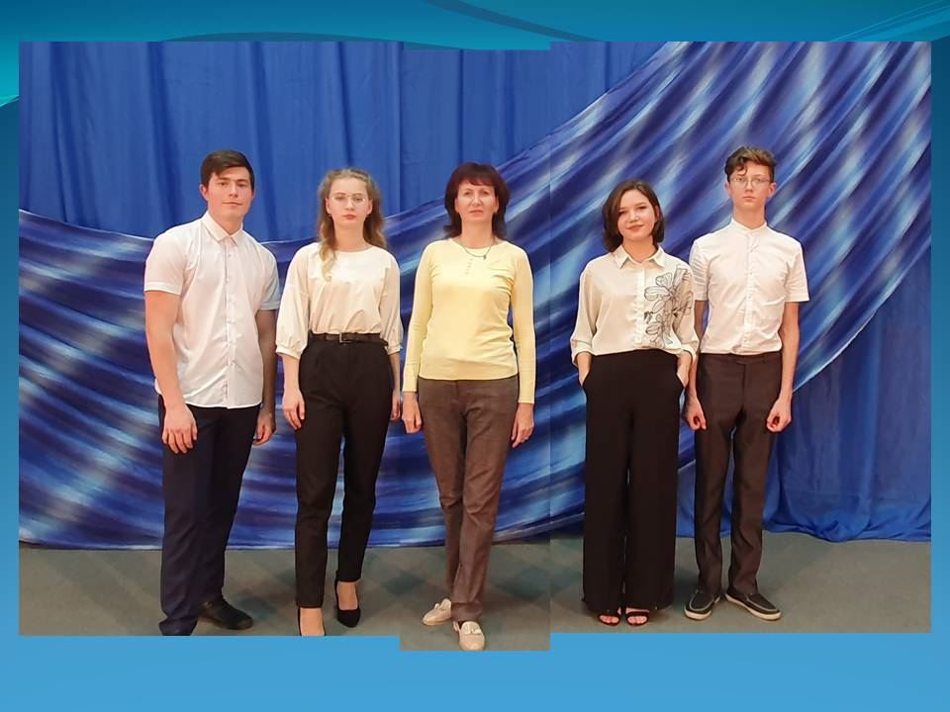
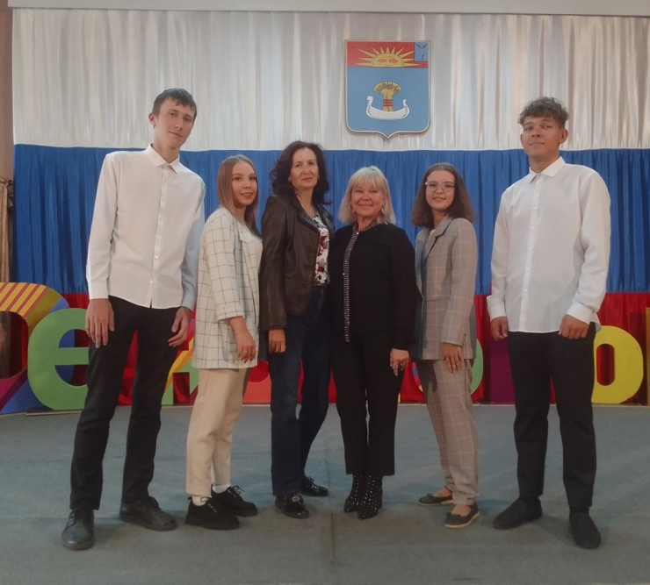
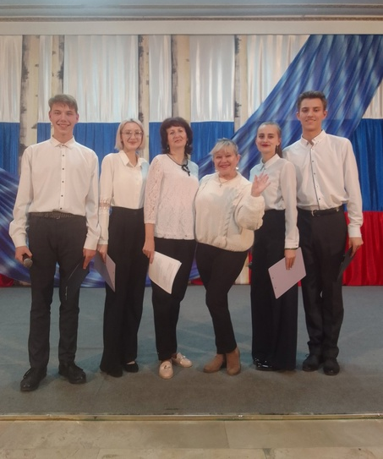
Студенты ССУЗов и ВУЗов. Ведущие программ клуба.

Slide 9
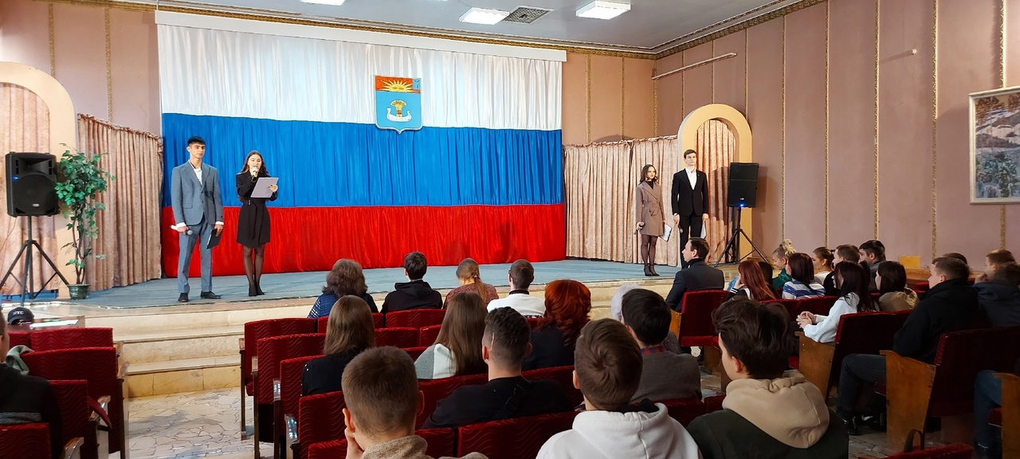
ВЫВОД
Клуб по патриотическому воспитанию молодежи «Патриоты России» будет и дальше осуществлять работу в соответствии со Стратегией развития воспитания в РФ на период до 2025г. (утверждена распоряжением правительства РФ), создавать условия для воспитания у молодежи активной гражданской позиции и любви к Родине.

